Slide 1

ЯКУТСКОЕ ГОРОДСКОЕ ДЕТСКОЕ ОБЩЕСТВЕННОЕ ДВИЖЕНИЕ “ЮНЫЙ ГОРОЖАНИН”
г. ЯКУТСК, 1 НОЯБРЯ 2023 г.

Slide 2

объединение и координация деятельности детских объединений, клубов по интересам, организаций и лиц, занимающихся воспитанием подрастающего поколения или содействующих формированию личности
сохранение, популяризация и распространение знаний в области воспитания подрастающего поколения и формирования личности с учетом современных, информационных и инновационных технологий
создание условий для формирования у детей и подростков гражданской инициативы и оказание содействия в воспитании подрастающего
поколения
привлечение внимания общественности, органов местного самоуправления к проблемам детей и молодежи
содействие в становлении гражданской позиции подрастающего поколения путем коллективного взаимодействия
развитие детского общественного движения в городе Якутске

Slide 3

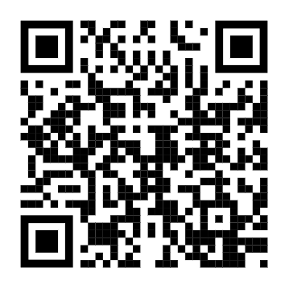
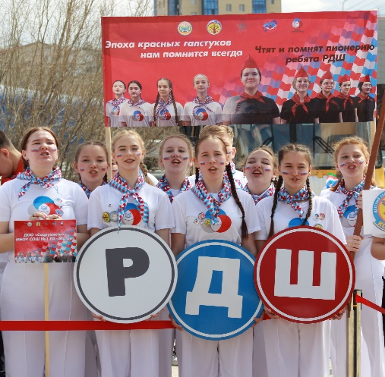
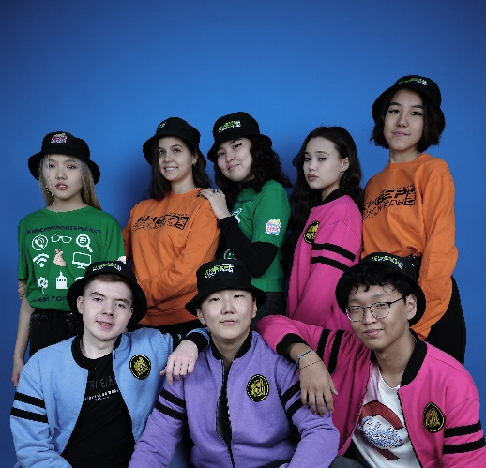

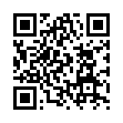

ОТЧЕТ ГДД “ЮНЫЙ ГОРОЖАНИН” ЗА 2022-2023 у.г.
ССЫЛКА
НА СТРАНИЧКУ ВКОНТАКТЕ
ГДД “ЮНЫЙ ГОРОЖАНИН”
Традиционные события
29 ОКТЯБРЯ
5 ДЕКАБРЯ
ДЕНЬ РОЖДЕНИЯ РДШ
ДЕНЬ ДЕТКОГО ДВИЖЕНИЯ Р(С)Я
СЛЕТ ЯКУТСКОГО ГОРОДСКОГО ДЕТСКОГО ДВИЖЕНИЯ «ЮНЫЙ ГОРОЖАНИН»
ПРИНЯТИЕ В РЯДЫ РДШ,ГДД «ЮНЫЙ ГОРОЖАНИН», «ОРЛЯТА РОССИИ»
В ОБРАЗОВАТЕЛЬНЫХ ОРГАНИЗАЦИЯХ ГОРОДА
ВРУЧЕНИЕ НОМИНАЦИЙ ПО РАЗВИТИЮ ДЕТСКОГО ДВИЖЕНИЯ ПО ИТОГАМ ГОДА
19 МАЯ
25 ФЕВРАЛЯ
ДЕНЬ ДЕТСКИХ ОБЩЕСТВЕННЫХ ОБЪЕДИНЕНИЙ РФ
(ДЕНЬ ПИОНЕРИИ)
МЕДИАФОРУМ “МЕДИАСТАРТ”
ДЛЯ АКТИВИСТОВ ШКОЛЬНЫХ МЕДИАЦЕНТРОВ
КОНКУРС
«ЛУЧШАЯ КОМАНДА ЮГ»
ВЫЯВЛЕНИЕ И РАСПРОСТРАНЕНИЕ ПЕРЕДОВОГО ОПЫТА ДЕТСКИХ ОБЪЕДИНЕНИЙ
2001
2019
2019
2022
2022
СОЗДАНО
ГОРОДСКОЕ ДЕТСКОЕ ДВИЖЕНИЕ
«ЮНЫЙ ГОРОЖАНИН»
ЮРИДИЧЕСКИ ЗАРЕГИСТРИРОВАНО
ГОРОДСКОЕ ДЕТСКОЕ ДВИЖЕНИЕ
«ЮНЫЙ ГОРОЖАНИН»
ДВОРЕЦ СТАЛ
МУНИЦИПАЛЬНОЙ
ОПОРНОЙ
ПЛОЩАДКОЙ РДШ
ВЕДЕТ ОРГАНИЗАЦИОННО-
МЕТОДИЧЕСКУЮ РАБОТУ ДЕЯТЕЛЬНОСТИ СОВЕТНИКОВ ДИРЕКТОРА
ВЕДЕТ ОРГАНИЗАЦИОННО-
МЕТОДИЧЕСКУЮ РАБОТУ ДЕТСКОГО СОВЕТА ПРИ ГЛАВЕ ГОРОДА ЯКУТСКА

Slide 4

увеличение на 48% количества образовательных организаций, реализующих программы РДШ
в 2021 году - 31
в 2022 года - 46
На 01.12.2022 на сайте РДШ были зарегистрированы: 5354 обучающихся, 387 педагогов, 182 родителя.

Slide 5
На конец 2022 года детское движение города представлено 133 детскими объединениями разной формы, с охватом 15918 активистов. Фактически 30,4% от общей доли обучающихся города Якутска являются членами детских общественных объединений, из них:
44 – школьных медиа центров, 609 – членов;
29 – волонтерских отрядов, 768 членов;
28 – отрядов Юнармейцев, 583 членов;
22 – отрядов юных инспекторов ДД, 516 членов;
6 – отрядов спасателей, 138 членов;
6 – поисковых отрядов, 150 членов;
3 – отряда ВОД «Волонтеры Победы», 86 членов.

Slide 6
В состав детских общественных объединений в том числе входят: 29 школьных театров, 137 творческих коллективов, 114 спортивных команд, 31 эко-отряд, 36 школьных музеев, 18 туристско-краеведческих отрядов, 5 команд КВН.
Охват обучающихся, состоящих на различных видах профилактического учета, деятельностью детского движения увеличился на 4% по сравнению с прошлым годом. В 2021 году было 52,14%, в 2022 стало – 56,03%.

Slide 7
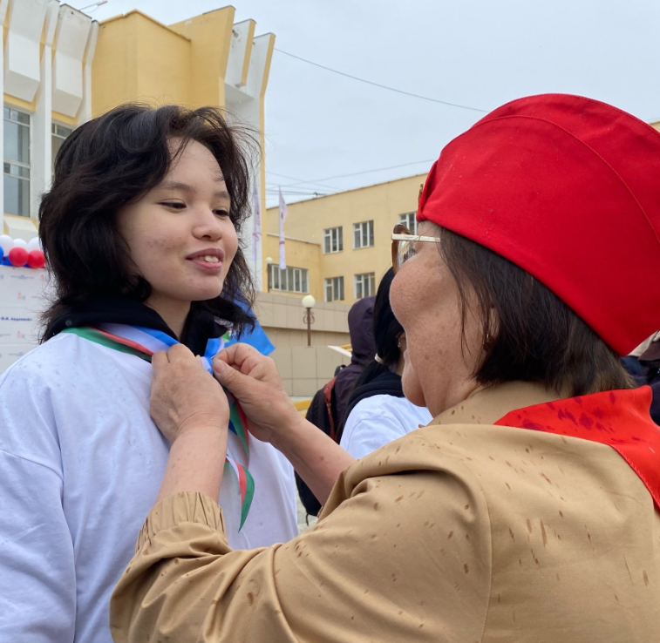
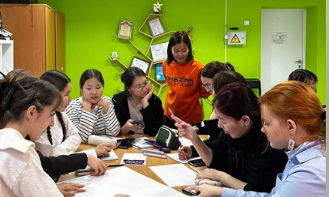
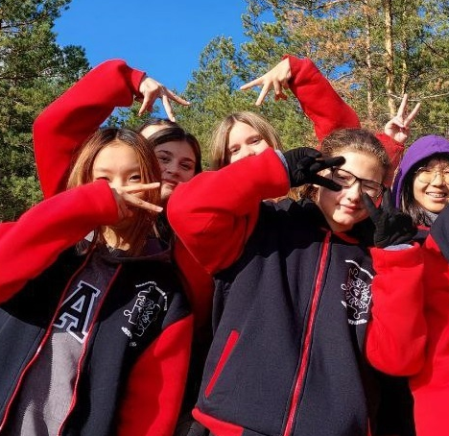
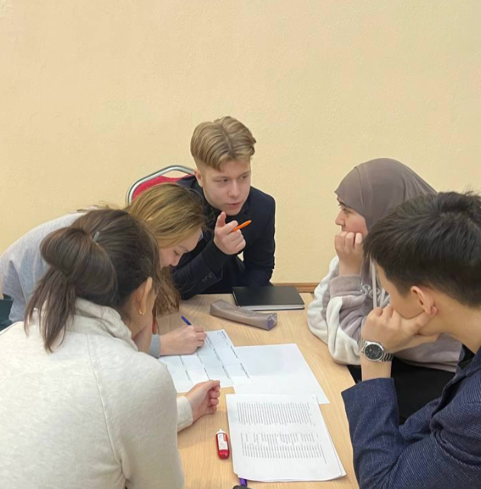

ДЕТСКИЙ ОБЩЕСТВЕННЫЙ СОВЕТ
при Главе городского округа “город Якутск”
47
президиум
и направления
в составе ДОС

Slide 8

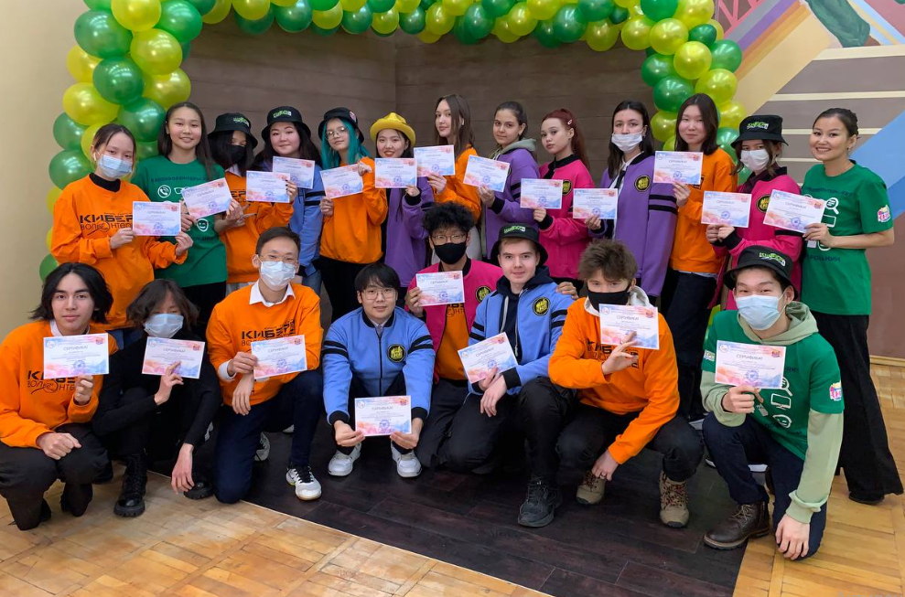
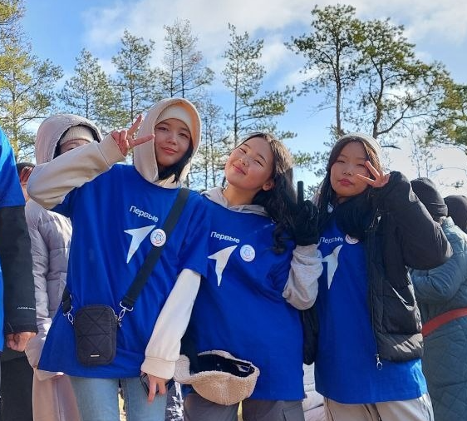
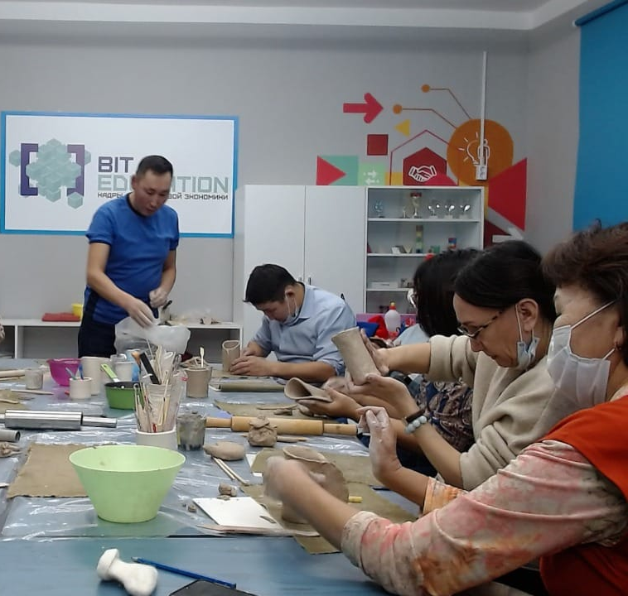
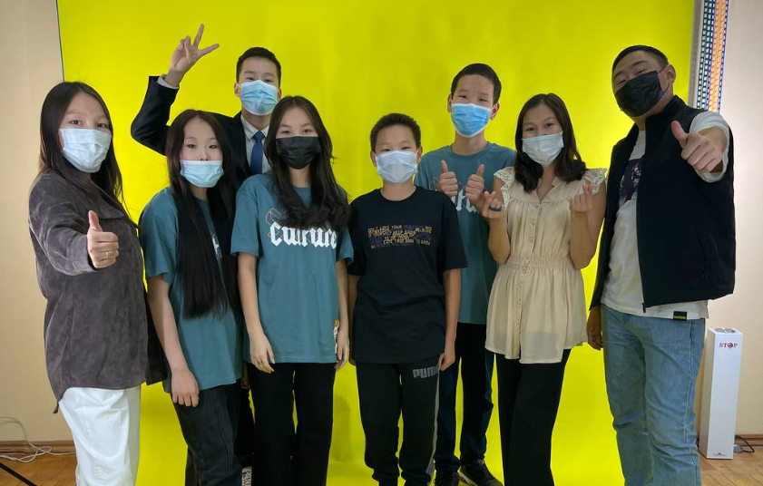
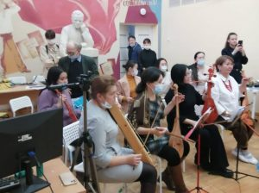
РЕАЛИЗАЦИЯ ГРАНТОВЫХ ПРОЕКТОВ
ГДД “Юный горожанин” успешно реализует различные грантовые проекты

Slide 9
Грант Росмолодежи для физ. лиц (Корякин Н.Н.)
«Медиазона Устар»
630 000 руб.
Гранты Главы РС (Я)
«КИБЕРВОЛОНТЕРЫ.ЯКТ: Новый вызов»
250 000 руб.
Гранты Главы РС (Я)
«Фестиваль ГДД «Юный горожанин»
125 000 руб.
2021г.
2021г.
2021г.
2022г.
2022г.
Фонд президентских грантов
«Костер и палатка»
350 000 руб.
Фонд президентских грантов
«КИБЕРДВИЖ:
расширение возможностей»
443 820 руб.

Slide 10


МЕТОДИЧЕСКАЯ РАБОТА
КОНСУЛЬТАЦИИ, СЕМИНАРЫ, НЕКОНФЕРЕНЦИИ, СОБРАНИЯ, СОЗДАНИЕ МЕТОДИЧЕСКОГО ОБЪЕДИНЕНИЯ, КУРСЫ ПОВЫШЕНИЯ КВАЛИФИКАЦИИ (ДЛЯ ВОЖАТЫХ, ДЛЯ ПЕДАГОГОВ-ОРГАНИЗАТОРОВ, ДЛЯ СОВЕТНИКОВ ДИРЕКТОРА)

